Slide 1

Thor

Slide 2
INDEX
개발 배경
시장 조사
기능 분석
S W O T
기대 효과

Slide 3
1. 개발 배경

Slide 4

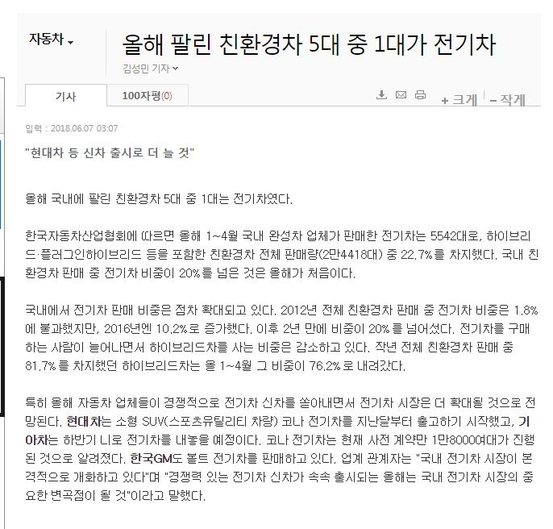
개발 배경
전기차가 최근에 상용화되기 시작하면서 환경부도 대기오염이
덜한 전기차를 전폭적으로 지원하기 시작했다. 때문에 내연기관차에
비해 사업하기에 상대적으로 부담이 적은 전기차를 상품으로 한
렌트 서비스를 추진했다.

Slide 5

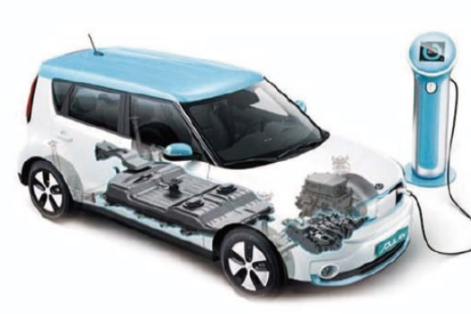
개발 배경 – 장점
유해 가스 배출 NO
연료비 절감
국가 보조금 지원
미세먼지와 대기오염 문제를 줄임
-> 환경부의 전폭적인 지원 가능
(100km 기준)
전기차 ▶ 1,132원
내연기관차 ▶ 11,448원
국가 보조금 : 차종에 따라
최소 450만원 ~ 최고 1,200만원
지자체 보조금 : 지자체에 따라 최소 440만 ~ 최고 1,100만원

Slide 6
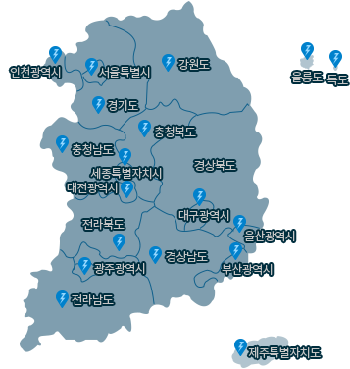
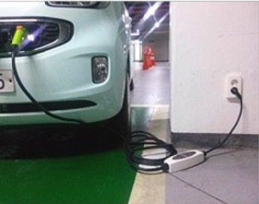

개발 배경 - 단점
충전 시간이 길다
충전소 수가 적다
초기 비용이 비싸다
완속 충전 기준 : 약 4시간이 소요
급속 충전 기준 : 약 20분이 소요
전국 주유소 개수 = 약 12,000개
전기차 충전소 개수 = 약 6,200개
(준중형 기준)
내연기관차 “쏘울” = 2,150만원
전기차 “레이EV” = 3,500만원

Slide 7
개발 배경
전기차 구매 비용이 비싸다.
정부/지자체 보조금으로 할인이 가능해 내연기관차와 비슷한 가격에 구매 가능하다.
2. 유지비가 적게 든다.
충전식이므로 유류비가 없어 고객의 부담이 적다.

Slide 8
2. 시장 조사

Slide 9



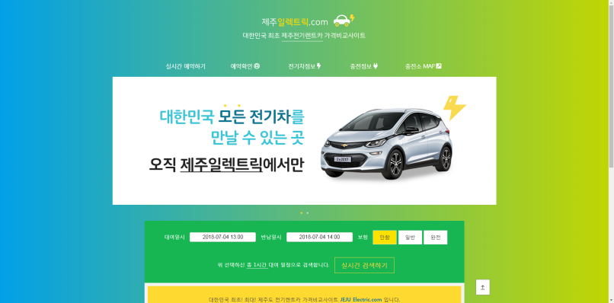


시장 조사
제주일렉트릭렌트카
포인트 적립 NO
비회원제
충전소 안내 지도 제공

Slide 10

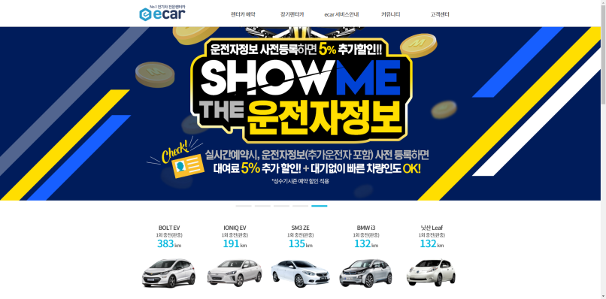
시장 조사
이카렌트카
포인트 적립 YES
회원제
충전소 안내 지도 제공

Slide 11

시장 조사
충전소 회원카드 통일
기존의 충전방식은 각 충전사업체 별로 회원카드를 만들어 충전소마다 다른 회원카드를 사용하는 불편함이 있었지만 환경부가 전기차 이용 촉진을 위해 충전사와 MOU를 체결하면서 대부분의 충전사 회원카드를 통일하면서 이전보다 편리하게 충전할 수 있다.
LG전자 – 환경부 MOU 체결
환경부가 LG전자 사업장에 전기차 충전기 설치 보조금을 지원한다. 환경부는 전국 16개 LG전자 사업장의 주차면 100개당 공용충전기 1대 당 최대 400만원까지 설치비를 지원한다.

Slide 12
3. 기능 분석

Slide 13
기능 분석
회사 별 기능 분석표
 | 제주일렉트릭렌트카 | 이카렌트카 | Thor
상담 서비스 | X | X | O
심야 할인 | O | X | X
포인트 적립 | X | O | O
충전소 지도 제공 | O | O | O

Slide 14
기능 분석
Web Server
Database
(Oracle)
Servlet
JSP
Apache Tomcat
Web Browser
Open API
HTML
CSS
전국 충전소 지도
Java Script

Slide 15
4. S W O T

Slide 16
S W O T
저렴한 연료비로 인해 고객의 연료 이용 부담이 감소
이용할 때 마다 포인트가 적립되며, 일정금액의 포인트가 쌓일 시 이용가능
배터리 용량부족으로 인한 장거리 주행 힘듦
열악한 충전소 개수로 인해 불편함 우려
S
W
O
T
친환경 차라는 소비자의 인식 확산
정부에서 운영하는 전기차 보급 시장에 참여가 가능
대기업 렌터카 시장의 견제 가능성이 우려
전기차와 또 다른 친환경차인 수소차의 부상

Slide 17
5. 기대 효과

Slide 18
기대 효과
소비자 측면
사업자 측면
정부지원보조금으로 인해 초기 사업 비용 절감
내연기관보다 설계가 간단해 고장이 상대적으로 적음
부품 수가 내연기관보다 적어 부품교체의 비용이 절감
전기차는 내연기관차의 연료비에 약 1/10정도의 수준에 그치므로
고객의 부담이 적다.
엔진이 아닌 모터를 사용해 소음 적어 편안한 주행 가능

Slide 19

Thor
THANK YOU FOR YOUR ATTENTION

